Slide 1

Выпускная квалификационная работа бакалавра «Разработка веб-сервиса для обработки данных мониторинга микроклимата и экологии территории»
Волгоградский государственный технический университет
Кафедра САПРиПК
Исполнитель:
студент группы ИВТ-463
Островская Т.С.
Научный руководитель:
к.т.н., доц. Парыгин Д.С.

Slide 2
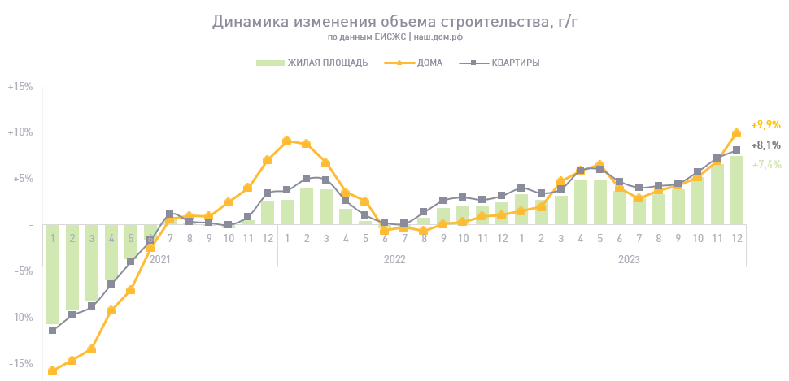
Актуальность
Notes:
В современном мире вопросы жилищного строительства и благоустройства территорий становятся все более актуальными и важными для обеспечения комфортного проживания граждан. Согласно статистике Росстата, за 2023 год в России было введено жилья общей площадью 110,44 миллиона квадратных метров, что является рекордным показателем и превышает результаты предыдущего года на 7,4% [1]. Этот значительный рост отражает стремление к улучшению жилищных условий и расширению доступного жилья для населения. Одним из ключевых факторов, влияющих на качество застройки, является оценка микроклимата территории.

Slide 3
Цель и задачи работы
Цель: разработать и внедрить веб-сервис для мониторинга и визуализации данных о микроклимате и экологии территории, обеспечивая пользователей возможность загрузки, хранения и анализа данных с аппаратного комплекса.
Задачи:
Изучение подходов к мониторингу микроклимата и экологии территории.
Анализ существующих систем аналогов.
Проектирование сервиса мониторинга микроклимата.
Разработка и тестирование веб-сервиса мониторинга микроклимата и экологии территории.

Slide 4
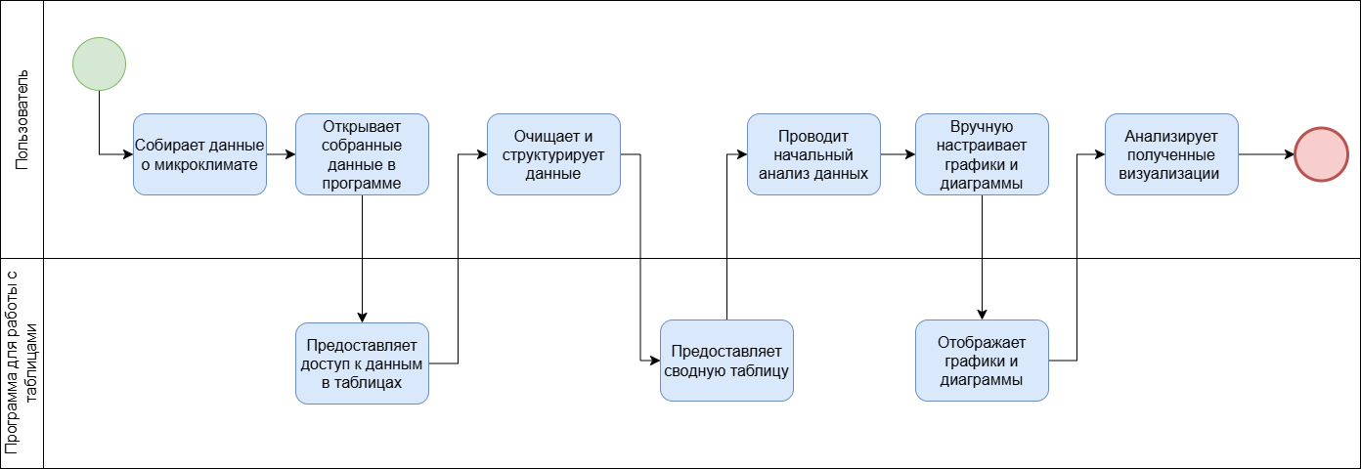
Существующий процесс

Slide 5
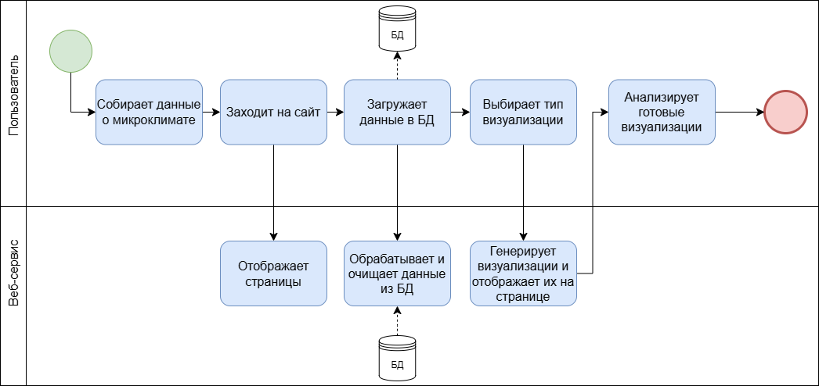
Автоматизированный процесс

Slide 6
Анализ существующих решений
Критерий\решение | ArcGIS Online | SmartCitizen | ЭкоАтлас
Возможность загрузки своих данных | + | – | +
Возможность генерации тепловой карты | + | + | +
Выявление аномалий | + | – | +
Возможность интеграции с другими сервисами | + | + | +
Возможность построения прогнозов | + | – | –
Просмотр статистики и аналитики | + | + | +

Slide 7
Требования
веб-сервис должен позволять осуществлять загрузку данных из аппаратного комплекса и их визуализацию на сетевом ресурсе;
должна быть реализована база для хранения всех загружаемых данных;
загруженные в сервис данные должны подготавливаться для визуализации;
визуализация данных выполняется в виде графиков, позволяющих просмотр показателей микроклимата и экологии за настраиваемые промежутки времени;
при использовании параметров геопозиционирования собираемых показателей должна быть реализована возможность их отображения на карте в виде трека, цвето-габаритные характеристики которого отражают свойства визуализируемых данных (величину показателя в точке).

Slide 8
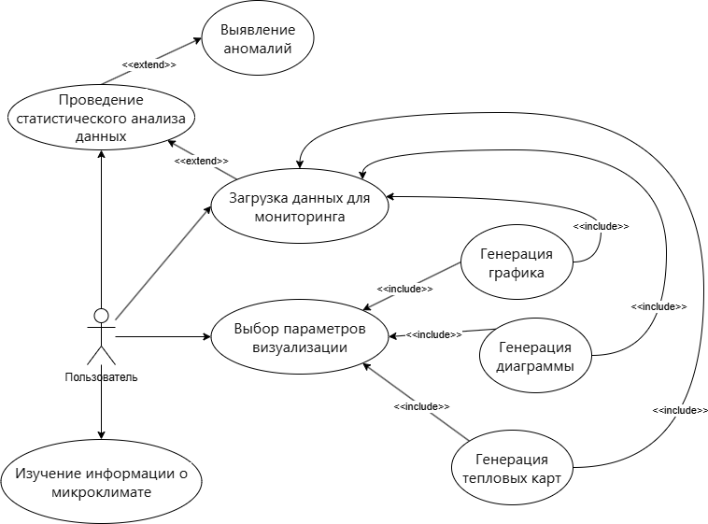
Диаграмма вариантов использования

Slide 9
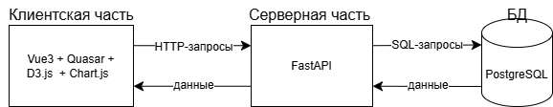
Архитектура разрабатываемого ПО

Slide 10
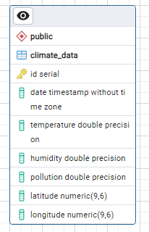
Структура базы данных
id: Уникальный идентификатор записи.
date: Дата и время, когда были собраны данные.
temperature: Значение температуры в градусах
humidity: Значение влажности
pollution: Уровень загрязнения воздуха
latitude: Широта места, где были собраны данные.
longitude: Долгота места, где были собраны данные.

Slide 11










Средства реализации
Язык программирования: Python 3.6
Фреймворки: Vue3, Quasar
Дополнительные модули: FastAPI, d3.js, charts.js
СУБД: PostgreSQL 15
Дополнительные модули: pgAdmin 4
Инструмент разработки: PyCharm Community 2017.3, Microsoft Visual Studio Code
Тестирование: Postman

Slide 12
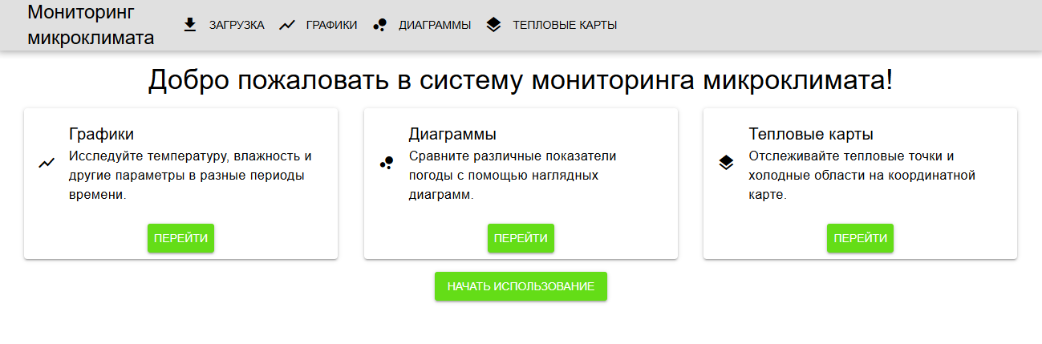
Главный экран веб-сервиса

Slide 13
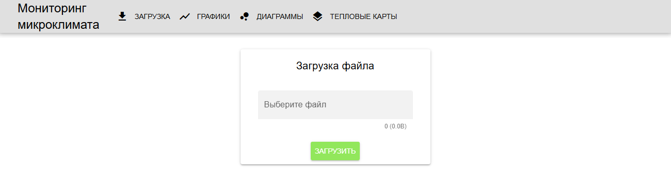
Форма загрузки данных

Slide 14
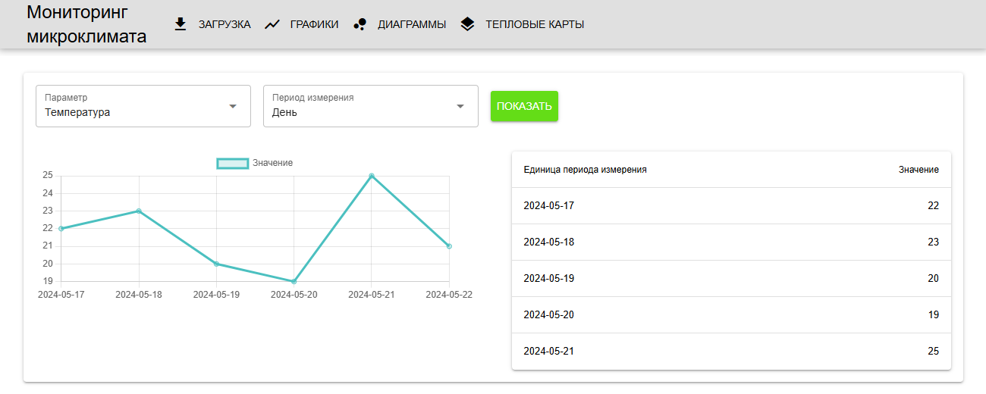
Экран работы с графиками

Slide 15
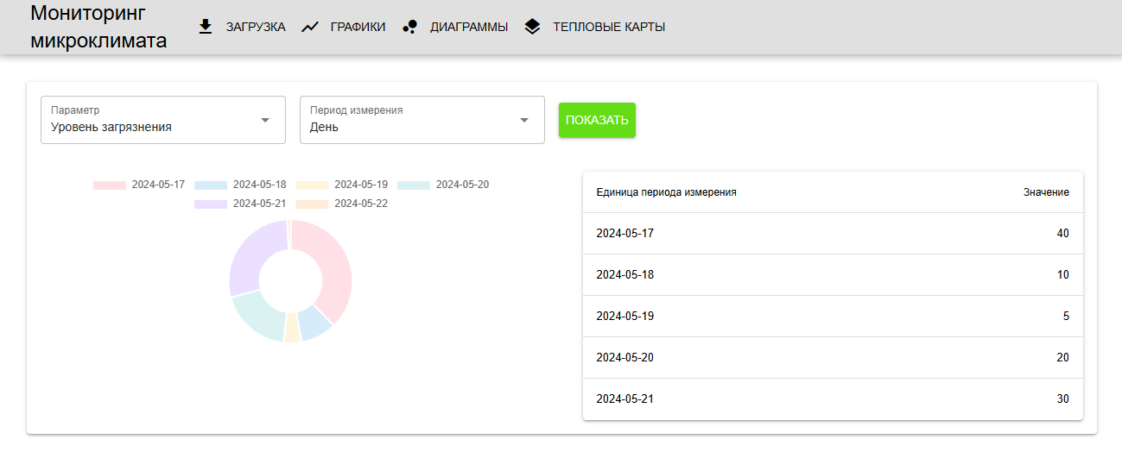
Экран работы с диаграммами

Slide 16
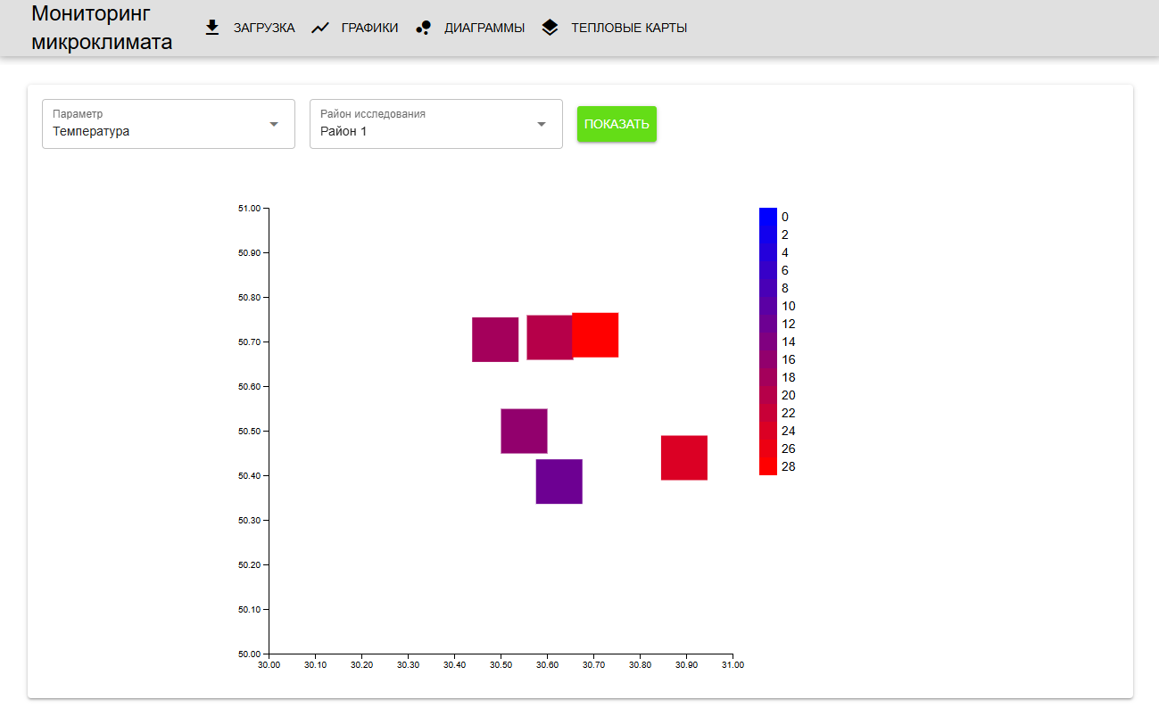
Экран работы с тепловой картой

Slide 17
Выводы
Рассмотрены методы визуализации данных мониторинга микроклимата.
Выполнен анализ существующих систем для мониторинга микроклимата.
Спроектирован веб-сервис для визуализации данных.
Разработан и протестирован веб-сервис для визуализации данных мониторинга микроклимата.

Slide 18
Выпускная квалификационная работа бакалавра «Разработка веб-сервиса для обработки данных мониторинга микроклимата и экологии территории»
Волгоградский государственный технический университет
Кафедра САПРиПК
Спасибо за внимание!
Исполнитель:
студент группы ИВТ-463
Островская Т.С.

